Slide 1




Xarici Qiymətləndiricilər üçün Təlim
Rasa Penkauskiene Ali Təhsildə Keyfiyyətin Qiymətləndirilməsi Mərkəzi Litva | Yolanta Silka Akademik Məlumat Mərkəzi Latviya
10 sentyabr 2019-cu il
  Twinning project “Support to strengthening the higher education system in Azerbaijan” (No AZ/14/ENI/OT/01/17 (AZ/49))
This project is funded by
the European Union

Slide 2
Məzmun
Giriş
Sessiya 1: Təhsil proqramlarının qiymətləndirilməsi metodologiyası, meyarları və göstəriciləri
Sessiya 2: Özünütəhlil hesabatları ilə iş üzrə praktiki məşğələ

Slide 3
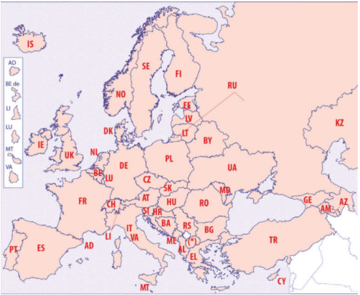
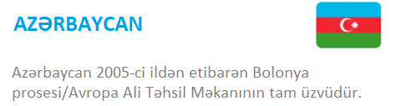
Avropa Ali Təhsil Məkanı

Slide 4
Bolonya prosesi və Keyfiyyət Təminatı
Bolonya Bəyannaməsinin (1999) hədəflərindən biri müqayisə edilə bilən meyarların və metodologiyaların hazırlanması məqsədi ilə Avropada ali təhsil sahəsində keyfiyyət təminatı üzrə əməkdaşlığı təşviq etməkdir.
Ali Təhsildə Keyfiyyət Təminatı üzrə Avropa Assosiasiyası (ENQA) tərəfindən təşkilata üzv agentliklər, eləcə də “E4 Qrupu”nun (ENQA, EUA, EURASHE və ESU) digər üzvləri ilə birlikdə hazırlanmış “Avropa Ali Təhsil Məkanında Keyfiyyət Təminatı üzrə Standartlar və Təlimatlar (AST)” Avropa ölkələrinin təhsil nazirləri tərəfindən 2005-ci ildə təsdiqlənib.
AST-nin yeni versiyası 2015-ci ildə Yerevanda qəbul edilib.

Slide 5
Keyfiyyət Təminatı aşağıdakı hədəflərə xidmət edən vacib alətdir:
Əmək bazarını məzunların bacarıqları və kompetensiyaları barədə məlumatlandırmaq
Müəyyən minimal standartlara cavab verildiyini təmin etmək
Verilən kvalifikasiyanın elan olunmuş məqsədə uyğunluğunu təmin etmək
Büdcə vəsaitinin səmərəli xərcləndiyini nümayiş etdirmək
Ali Təhsil Müəssisələrinin hesabatlılığını təmin etmək
Ali təhsilin davamlı olaraq yaxşılaşmasını təşviq etmək

Slide 6
Keyfiyyət təminatı dedikdə nə nəzərdə tutulur?
Aşağıda qeyd olunanları təmin etmək məqsədi ilə daxili və xarici proses və meyarlar:
Minimum standartları (hesabatlılıq) təmin etmək
Keyfiyyətin yaxşılaşdırılmasını dəstəkləmək
İstifadəçiləri və maraqlı tərəfləri etibarlı və şəffaf məlumatla təmin etmək (istehlakçıların müdafiəsi)
Aİ sistemi və komponentlərinə etimad yaratmaq
Nəticə etibarilə tələbələrin gözlənilən təlim nəticələrini əldə etməsini təmin etmək
Keyfiyyət Təminatı:
•nə etmək istəyirsiniz?
•necə etmək istəyirsiniz?
•işə yaradığını necə bilirsiniz?
•yaxşılaşmaq üçün nəyi dəyişməlisiniz?

Slide 7
AATM-də keyfiyyət təminatının əsas prinsipləri
ATM-lər həyata keçirdikləri təhsilin keyfiyyəti və bu keyfiyyətin təminatı ilə bağlı məsuliyyət daşımalıdırlar
Keyfiyyət təminatı (KT) ali təhsil sistemlərinin, təhsil müəssisələrinin, təhsil proqramlarının və tələbələrin müxtəlifliyini nəzərə almalıdır
Keyfiyyət təminatı keyfiyyət mədəniyətinin formalaşdırılmasını dəstəkləməlidir
KT tələbələrin, bütün maraqlı tərəflərin və cəmiyyətin ehtiyaclarını və gözləntilərini nəzərə almalıdır

Slide 8
AST-nin (2015) məqsədləri
Avropa, milli və institusional səviyyədə təhsil və tədris üzrə keyfiyyət təminatı sistemləri üçün vahid çərçivənin yaradılması
Avropa Ali Təhsil Məkanında ali təhsilin keyfiyyətinin təmin edilməsi və yaxşılaşdırılması
qarşılıqlı etimadı dəstəkləməklə milli sərhədlər daxilində və xaricində tanınmanın və mobilliyin asanlaşdırılması
AATM-də keyfiyyət təminatı üzrə məlumatların təmin edilməsi
AST bütün fəaliyyətlər üçün istifadə olunan əsas istinad sənədidir

Slide 9
AST-nin (2015) əhatəsi
Standartlar və təlimatlar keyfiyyət üçün deyil, keyfiyyət təminatı üçündür
Təhsil forması, yaxud tədris məkanından asılı olmayaraq AATM-dəki bütün ali təhsilə şamil edilir
Bütün növ KT fəaliyyətlərinə və agentliklərinə şamil edilir (keyfiyyətin auditi, proqram akkreditasiyası, institusional qiymətləndirmə və s.)
Keyfiyyət təminatı bir sıra fərqli məqsədlərə (təkmilləşdirmə - hesabatlılıq) xidmət edə bilər
Spesifik deyil, ümumidir: milli və institusional fəaliyyətlər üçün çərçivə və vahid əsas təmin edir

Slide 10
Avropa Standartları və Təlimatları (AST)
Hissə 1
Ali təhsil müəssisələrində daxili KT üçündür (10 standart)
Hissə 2
Ali təhsilin xarici KT (7 standart) üçündür
Hissə 3
Xarici KT Agentlikləri üçündür (7 standart)
AT-də KT-nin özəyidir
daxili qiymətləndirmənin nəticələrinin etibarlılığının şərtidir
xarici qiymətləndiricilər (KT agentlikləri) öz fəaliyətlərinin keyfiyyəti ilə bağlı məsuliyyət daşıyırlar

Slide 11
AST standartlarının qiymətləndirmə metodologiyalarında nəzərə alınmasına dair nümunə
AST 2015 | Azərbaycanda təhsil proqramlarının qiymətləndirilməsi metodologiyası
1.5 Professor-müəllim heyəti Standart: Ali təhsil müəssisələrində çalışan müəllimlərin səriştələri həmin ali təhsil müəssisələri tərəfindən müəyyən olunur. Müəllim heyətinin işə qəbulunda və digər kadr məsələlərində şəffaf və ədalətli qaydalar tətbiq edilməlidir. Təlimatlar: Tələbələrin yaxşı təcrübə, bilik, bacarıq və vərdişlərə yiyələnməsində müəllimlərin böyük rolu var. Tələbə heyətinin diversifikasiyası və təlim nəticələrinin önə çəkilməsi tələbəyə yönəldilmiş təhsil və tədrisin olmasını tələb edir. Bu səbəbdən tədris prosesində müəllimin rolu dəyişir (baxın: standart 1.3). Ali təhsil müəssisələrində çalışan əməkdaşların peşəkarlığına və onların vəzifələrini səmərəli şəkildə yerinə yetirməsini mümkün edən müvafiq mühitin yaradılmasına görə ali təhsil müəssisələri birbaşa məsuliyyət daşıyır. Müvafiq mühitin yaradılması aşağıdakı məsələlərə töhfə verir: - əməkdaşların işə qəbulu və tədrisin əhəmiyyətini vurğulayan iş şəraiti yaratmaq məqsədilə aydın, şəffaf və ədalətli proseslərin tətbiqi və riayət edilməsi; - müəllim heyətinin peşəkar inkişafını təmin edən münbit şəraitin yaradılması və inkişaf etdirilməsi; - təhsil və tədqiqat işləri arasında əlaqənin gücləndirilməsinə yönəlmiş elmi fəaliyyətin həvəsləndirilməsi; - tədrisdə innovasiyaların tətbiqi və yeni texnologiyalardan istifadənin həvəsləndirilməsi. | Qiymətləndirmə sahəsi 3 Professor-müəllim heyəti Meyarlar: 3.1. Təhsil proqramı hüquqi tələblərə cavab verən professor-müəllim heyəti tərəfindən tədris edilir; 3.2. Professor-müəllim heyətinin kvalifikasiyaları təlim nəticələrinin əldə edilməsini təmin edir; 3.3. Professor-müəllim heyətinin sayı təlim nəticələrinin əldə edilməsini təmin etmək üçün münasibdir; 3.4. Professor-müəllim heyətinin yenilənməsi proqramın müvafiq səviyyədə tədris edilməsinin davamlılığını təmin edir; 3.5. Ali təhsil müəssisəsində professor-müəllim heyətinin peşəkar inkişafı üçün şərait var; 3.6. Professor-müəllim heyəti təhsil proqramı üzrə tədqiqatlarda iştirak edir. 3.7. Professor-müəllim heyətinin işə qəbulu onların tədris və tədqiqat fəaliyyəti nəzərə alınaraq ədalətli, şəffaf və ictimaiyyətə açıq qaydada aparılır.

Slide 12
Təhsil proqramlarının qiymətləndirilməsi metodologiyası, meyarları və göstəriciləri
Sessiya 1

Slide 13
Qiymətləndirmə prosesinə cəlb olunmuş əsas tərəflər
Təhsil proqramı qiymətləndirilən ali təhsil müəssisəsi
ANİ
ANİ tərəfindən formalaşdırılan ekspert qrupu
Akkreditasiya Şurası – qərarverici orqan

Slide 14
Əsas mərhələlər
1. Özünütəhlil prosesi
2. Ərizə və özünütəhlil hesabatının təqdim edilməsi
3. Sənədlərin agentlik tərəfindən nəzərdən keçirilməsi
4. Ekspert qrupunun təşkili
6. Ekspert qrupunun səfəri
7. Ekspert qrupunun müştərək hesabatı
8. Faktoloji xətalara dair ATM-in şərhi
9. Komitə tərəfindən qərar (ATM-in iştirakı ilə)
10. Sonrakı tədbirlər
5. Sahə səfərindən öncə eksperlətin birgə işi

Slide 15
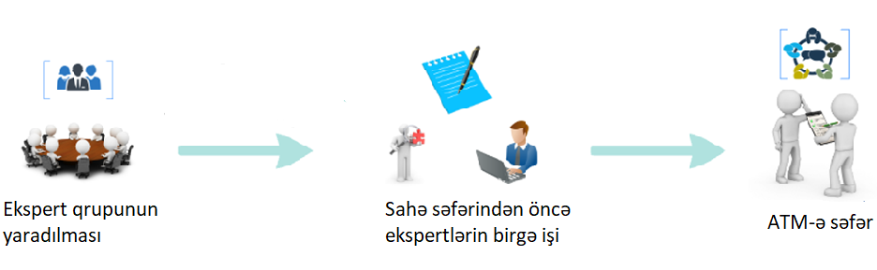
Akkreditasiya prosesi

Slide 16
Ekspert qrupu:
ANİ tərəfindən ekspertlər üçün təşkil olunan təlimdə iştirak edir;
öz üzvləri arasında vəzifə bölgüsünü həyata keçirir;
özünütəhlil hesabatını və digər sənədləri öncədən təhlil edir;
sahə səfəri zamanı nəzərdən keçiriləcək məsələlələri müəyyən edir və sahə səfəri üçün suallar hazırlayır;
hazırlıq görüşlərində iştirak edir;
razılaşdırılmış gündəliyə əsasən sahə səfərində iştirak edir;
təhsil proqramının qiymətləndirilməsi üçün zəruri olan əlavə məlumat, yaxud sənədlərın təmin edilməsinə dair müraciət edir;
sahə səfərinin nəticələrini müzakirə edir;
yekun hesabatı hazırlayır;
ali təhsil müəssisəsinin faktoloji xətalara dair təmin etdiyi qeydləri nəzərə alır;
razılaşdırılmış son tarixlərə riayət edir.

Slide 17
Ekspertlərin sahə səfərindən öncəki vəzifələri:
ekspert qrupunun işində eyni səviyyədə iştirak etmək;
özünütəhlil hesabatını və akkreditasiya prosesi ilə bağlı digər sənədləri təhlil etmək;
sahə səfərindən öncə ilkin qeydlər, yaxud ilkin hesabat hazırlamaq;
gündəliyin hazırlanmasında iştirak etmək;
müsahibələr üçün siyahının hazırlanmasında iştirak etmək;
ali təhsil müəssisəsindən istəniləcək əlavə materialları müəyyən etmək;
sahə səfəri üçün sualları hazırlamaq.

Slide 18
Özünütəhlil hesabatı
Qiymətləndirmə meyarları
Ekspertlərin hesabatı
Ekspertlər tərəfindən yazılır....
Ekspertlər qiymətləndirməni bu meyarlara əsasən həyata keçirir....
Ekspertlərin nəzərdən keçirdiyi məlumatların əsas mənbəyidir...
Notes:
Tātad, pašnovērtējumu ziņojums. Minēt, kuros MK pielikumos tas ir.

Slide 19
Özünütəhlil hesabatı:
GİRİŞ Universitet və fakültənin strukturu Özünütəhlil qrupunun iş yükü və iş cədvəli Proqramın universitetdəki digər təhsil sahələri və digər universitetlərin proqramları ilə müqayisəsi Proqramın əvvəlki qiymətləndirilməsi (olduğu təqdirdə) TƏHSİL PROQRAMININ TƏHLİLİ Proqramın hədəfləri və təlim nəticələri Tədris planının (kurikulumun) hazırlanması Professor-müəllim heyəti Resurslar və təlim nəticələri Təlim prosesi və tələbə nailiyyətlərinin qiymətləndirilməsi Təhsil proqramının idarə edilməsi | ƏLAVƏLƏR Proqramın təhsil planı Fənlərin və/yaxud modulların təsviri Mühazirəçilərin siyahısı Professor-müəllim heyətinin fəaliyyətinin təsviri Tələbələrin yekun tezislərinin siyahısı Əvvəlki qiymətləndirmə nəticələrinin icmalı (könüllü əsasda) Proqramı tədris edən ali təhsil müəssisələri arasında əldə edilmiş razılıq (könüllü əsasda, müştərək təhsil proqramı qiymətləndirilərkən)

Slide 20
Təhsil proqramının təhlili
 | Özünütəhlil hesabatı | Ekspertlərin hesabatı | Meyarların sayı | Göstəricilərin sayı
QİYMƏTLƏNDİRMƏ SAHƏLƏRİ (6) | Proqramın hədəfləri və təlim nəticələri | Proqramın hədəfləri və təlim nəticələri | 6 | 10
 | Tədris planının (kurikulumun) hazırlanması | Tədris planının (kurikulumun) hazırlanması | 9 | 9
 | Professor-müəllim heyəti | Professor-müəllim heyəti | 7 | 16
 | Resurslar və təlim nəticələri | Resurslar və təlim nəticələri | 5 | 6
 | Təlim prosesi və tələbə nailiyyətlərinin qiymətləndirilməsi | Təlim prosesi və tələbə nailiyyətlərinin qiymətləndirilməsi | 8 | 24
 | Təhsil proqramının idarə edilməsi | Təhsil proqramının idarə edilməsi | 9 | 19

Slide 21
Təhsil proqramının təhlili
6 qiymətləndirmə sahəsi
Hər qiymətləndirmə sahəsi üzrə:
Qeydlər (təhlillər) Özünütəhlil hesabatı və eləcə də sahə səfəri zamanı əldə edilən məlumatlar əsasında təhsil proqramının vəziyyətinin qısa təsviri (standartlara uyğunluq və/yaxud uyğunsuzluğun göstərilməsi şərti ilə)
Güclü cəhətlər Güclü cəhətlərin siyahısı (uyğun olduğu təqdirdə) – qabaqcıl təcrübəyə, nailiyyətlərə, innovativ həllərə və s. misallar.
Zəif cəhətlər Zəif cəhətlərin siyahısı (uyğun olduğu təqdirdə) – həll edilməli problemli sahələr (və uyğunsuzluqlar, uyğun olduğu təqdirdə).
Tövsiyələr Zəif cəhətlərin aradan qaldırılması və əlavə yaxşılaşdırma tədbirləri üzrə tövsiyələr (uyğun olduğu təqdirdə).
Qiymətləndirmə nəticələri

Slide 22
Qiymətləndirmə sahəsi 1
Proqramın hədəfləri və təlim nəticələri
1.1. Müvafiq tədris sənədləri proqramın hədəflərinə və təlim nəticələrinə uyğundur, aydın şəkildə əks olunub və ictimaiyyətə açıqdır. 1.2. Proqramın hədəfləri və təlim nəticələri akademik və/və ya peşəkar tələblərə, cəmiyyətin və əmək bazarının ehtiyaclarına əsaslanır. 1.3. Proqramın hədəfləri və təlim nəticələri təhsilin formasına və səviyyəsinə uyğundur. 1.4. Müvafiq tədris sənədləri proqramın məzmununa, təlim nəticələrinə və kvalifikasiyalara uyğundur. 1.5. Proqramın tətbiqi və təlim nəticələri ATM-in inkişaf strategiyası və regional kontekstlə əlaqəlidir. 1.6. Əlavə təhsil və məşğulluq imkanları tələbələrin və digər maraqlı tərəflərin nəzərinə çatdırılır.

Slide 23
Qiymətləndirmə sahəsi 2
Tədris planının (kurikulumun) hazırlanması
2.1. Tədris planının (kurikulum) hazırlanması normativ-hüquqi tələblərə cavab verir; 2.2. Fənlər və/yaxud modullar semestrlər üzrə bərabər paylanılıb və onların mövzuları bir-birini təkrarlamır; 2.3. Fənlərin və/yaxud modulların məzmunu təhsilin forması və səviyyəsinə uyğundur; 2.4 Fənlərin və/yaxud modulların məzmunu gözlənilən təlim nəticələrinin əldə olunması üçün uyğundur; 2.5. Fənlərin/modulların tədris metodları innovativdir və gözlənilən təlim nəticələrinin əldə edilməsini dəstəkləyir; 2.6. Tədris sənədlərinin (tədris planı, fənn proqramları, silabuslar və s.) məzmunu və əhatə dairəsi proqramın təlim nəticələrinin əldə edilməsini təmin etmək üçün yetərlidir; 2.7. Tədris sənədlərinin (tədris planı, fənn proqramları, sillabuslar və s.) məzmunu müvafiq sahənin ən son yeniliklərini əks etdirir. 2.8. İstehsalat və/və ya pedaqoji təcrübə təlim nəticələrinin əldə edilməsini dəstəkləyir. 2.9. Tələbələrin fərdi tədris planının tutulmasına müxtəlif imkanlar mövcuddur.

Slide 24
Qiymətləndirmə sahəsi 3
Professor-müəllim heyəti
1. Təhsil proqramı hüquqi tələblərə cavab verən professor-müəllim heyəti tərəfindən tədris edilir; 2. Professor-müəllim heyətinin kvalifikasiyaları təlim nəticələrinin əldə edilməsini təmin edir; 3. Professor-müəllim heyətinin sayı təlim nəticələrinin əldə edilməsini təmin etmək üçün münasibdir; 4. Professor-müəllim heyətinin yenilənməsi proqramın müvafiq səviyyədə tədris edilməsinin davamlılığını təmin edir; 5. Ali təhsil müəssisəsində professor-müəllim heyətinin peşəkar inkişafı üçün şərait var; 6. Professor-müəllim heyəti təhsil proqramı üzrə tədqiqatlarda iştirak edir. 7. Professor-müəllim heyətinin işə qəbulu onların tədris və tədqiqat fəaliyyəti nəzərə alınaraq ədalətli, şəffaf və ictimaiyyətə açıq qaydada aparılır.

Slide 25
Qiymətləndirmə sahəsi 4
Resurslar və təlim nəticələri
1.Tədris infrasturukturunun ölçüləri və keyfiyyət göstəriciləri təlim nəticələrinin əldə edilməsi üçün qənaətbəxşdir; 2. Tədris və təlim avadanlığı (laboratoriya və kompüter avadanlığı, birdəfəlik istifadə materialları) həm ölçü, həm də keyfiyyət baxımından təlim nəticələrinin əldə edilməsini dəstəkləyir; 3. İstehsalat/pedaqoji təcrübə təlim nəticələrinin əldə edilməsini dəstəkləyir; 4. Tədris materialları (dərsliklər, kitablar, dövri nəşrlər, məlumat bazaları) münasib və əlçatandır; 5. Proqramın təlim nəticələrinin əldə edilməsi üçün maliyyələşdirmə qənaətbəxşdir.

Slide 26
Qiymətləndirmə sahəsi 5
Təlim prosesi və tələbə nailiyyətlərinin qiymətləndirilməsi
1. Proqramın tədrisi tələbələrin təlim prosesində fəal iştirakını təmin edir; 2. Tədris prosesi proqramın düzgün tədrisini və təlim nəticələrinin əldə edilməsini təmin edir; 3. Tələbələrin tədqiqat fəaliyyəti təşviq edilir; 4. Tələbələrin mübadilə proqramlarında iştirak etmək imkanları var; 5. Tələbələrin biliyinin qiymətləndirilməsi sistemi aydın müəyyənləşdirilib, tələblərə uyğundur və ictimaiyyətə açıqdır; 6. Məzunların əksəriyyətinin peşəkar fəaliyyəti təhsilverənlərin proqnozuna (gözləntilərinə) uyğundur; 7. Təhsil proqramı çərçivəsində xüsusi ehtiyacı olan tələbələrə təhsil vermək imkanı var; 8. Təhsil proqramında ömürboyu təhsil imkanları nəzərə alınmışdır.

Slide 27
Qiymətləndirmə sahəsi 6
Təhsil proqramının idarə edilməsi
1. Proqramın həyata keçirilməsi üzrə səlahiyyət və monitorinq öhdəliklərinə dair aydın iş bölgüsü aparılır; 2. Proqramın icrasına dair məlumatlar müntəzəm olaraq toplanılır və təhlil edilir; 3. Proqramın daxili və xarici qiymətləndirmə nəticələri proqramın yaxşılaşdırılması üçün istifadə olunur; 4. Maraqlı tərəflər qiymətləndirmə və təkmilləşdirmə proseslərinə cəlb olunurlar; 5. Daxili keyfiyyət təminatı tədbirləri effektiv və səmərəlidir. 6. Həmin sahə üzrə, o cümlədən digər ali təhsil müəssisələrində tədris olunan oxşar proqramlarla müqayisədə proqramın fərqli və oxşar xüsusiyyətləri öyrənilir və inkişaf məsələlərində nəzərə alınır. 7. Ali təhsil müəssisəsi (tələbə, professor-müəllim və inzibatı heyət üçün) müvafiq akademik və sosial dəstəyi təmin edir; 8. ATM-də təhsil və inzibati məsələlərə dair şikayətlər və apelyasiya məsələləri üzrə sistem və prosedur mövcuddur. 9. Təhsil proqramı inkişaf strategiyasının həyata keçirilməsi üçün digər müəssisələrlə tərəfdaşlıq əlaqələri yaradıb.

Slide 28
Ekspertlərin qiymətləndirmə hesabatı
Müştərək hesabat ekspert qrupu tərəfindən aşağıda qeyd olunan şərtlərə uyğun olaraq hazırlanmalıdır:
ANİ tərəfindən təqdim edilmiş hesabat formasına əsasən, irəli sürülmüş arqumentlər özünütəhlil hesabatından, yaxud sahə səfərindən istinadlar və sübutlar gətirməklə əsaslandırılmalıdır;
dilin ədəbi və qrammatik qaydalarına, hüquqi və akademik terminologiyaya riayət olunmalıdır;
təhsil proqramı və onun tədrisinin yaxşılaşdırılması üzrə tövsiyələrin verilməlidir;
Hesabatı hazırlayarkən ekspert qrupu bütün qiymətləndirmə
meyarlarını metodologiyada göstərilən qiymətləndirmə sahələrinə əsasən qiymətləndirməlidir.

Slide 29
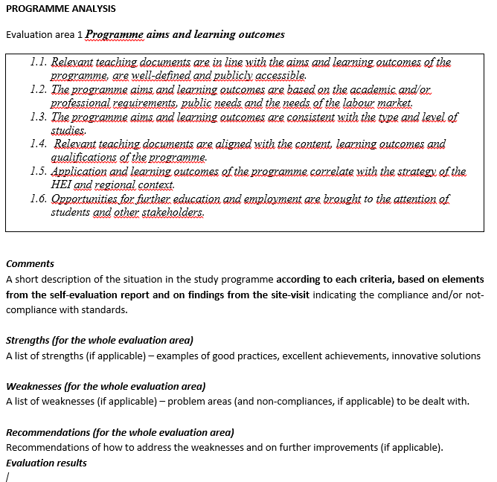
Ekspertlərin hesabatından çıxarış

Slide 30
Özünütəhlil hesabatı ilə iş üzrə praktiki məşğələ
Sessiya 2

Slide 31
Qruplarda iş
Özünütəhlil hesabatının nəzərdən keçirilməsi
  Hər qrup müəyyən qiymətləndirmə sahəsini diqqətlə nəzərdən keçirir
  Hər qrup ATM tərəfindən təqdim olunan məlumatları aşağıdakı tələblərə əsasən təhlil edir:
    meyarların qiymətləndirilməsi üçün yetərlidir olub olmadığını
    aydın və hərtərəfli olub olmadığını
    hər hansı bir növ məlumatın çatışıb çatışmadığını
    sahə səfərindən öncə ali təhsil müəssisəsindən hansı məlumatları təqdim etməli olduğunu
  Hər qrup tələb olunan əlavə məlumatın siyahısını hazırlayır (bu məlumatın nə üçün zəruri olduğunu əsaslandırmaqla)
Müzakirələr

